Slide 1
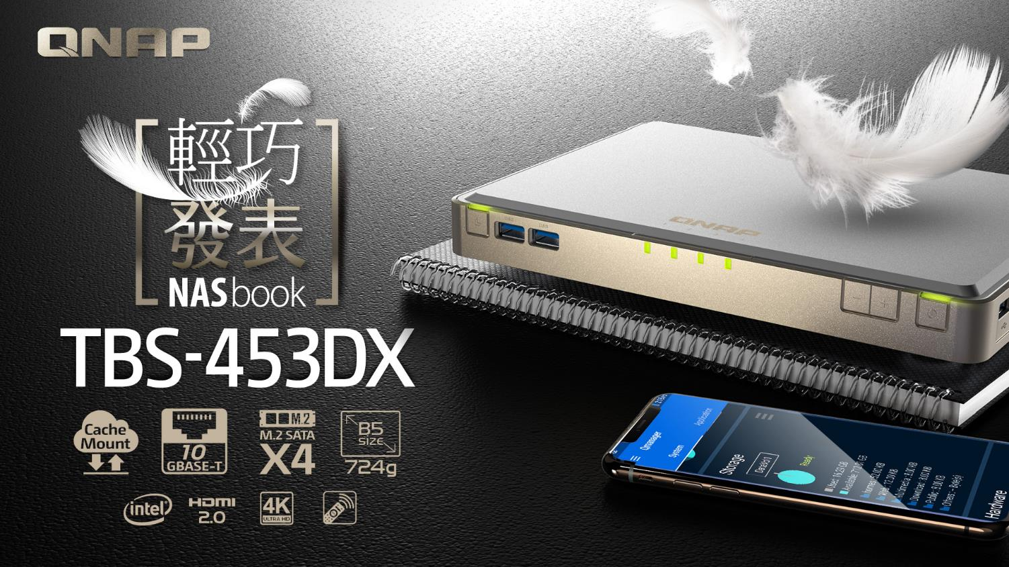

Slide 2
創客 x 備份 x
分享 x 工作 x 娛樂
隨處滿足
收放自如，這就是你想要的輕與薄
724g
羽量化適合攜帶
B5 書籍尺寸
25 x 230 x 165 mm (H x W x D)

Slide 3
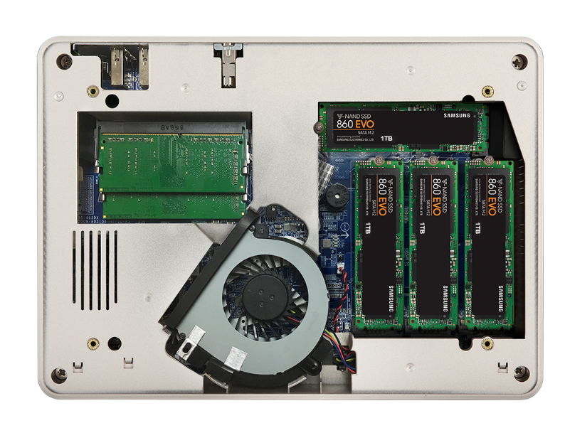
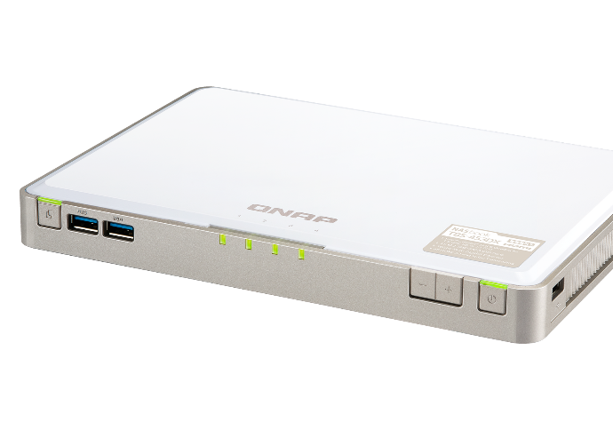
M.2 SSD 為快而生
4 x M.2 2280 SATA 6Gb/s SSD 插槽
(選購 SSD)

Slide 4
QTS 4.4.0 + 全新 Linux 系統核心 4.14
為了讓 Intel® Celeron® J4105 能提供更卓越的表現， TBS-453DX 上市即搭載 QTS 4.4.0 與長期支援 (LTS) 版的 Linux 核心 4.14 版，除讓 QTS 最佳化外，亦支援 SSD 外掛預留空間 (Extra OP) 與 Cache Mount，讓 TBS-453DX 功能完整，效能強大
GPU up to 750 MHz
UHD Graphics 600
AES-NI encryption
Volume & folder support
4-core
4-thread
J4105
Gemini Lake SoC
1.5GHz
Base
2.5GHz
Burst
10 watt
TDP

Slide 5


不同的 SSD 持續效能大不同
SSD 由於寫入放大 (Write Amplification) 問題，持續效能將會降級．由 QNAP 實驗室以 FIO 對不同品牌的 SSD 做隨機寫入測試，各廠牌 SSD 在初次寫滿後，寫入效能都會持續降低。
原因：不同 SSD 架構、控制器演算法、預留空間比例均不同
單顆 SSD 在 QNAP NAS 中的 FIO 持續效能表現 (IOpattern: RW-4K)
各家廠商 SSD 的能力不同，就儲存系統而言，如何確保效能可以符合使用者期望？

Slide 6



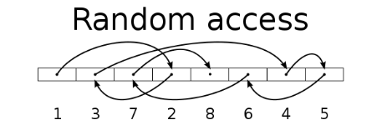
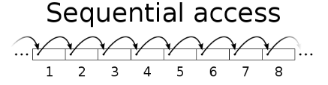
固態硬碟在高速網路的重要性
SSD 固態硬碟可為多個用戶或應用程式，提供傳統機械磁碟難以達成的隨機讀寫效能 (IOPS)
在 2018 年，10GbE 網路以及 SSD 價位雙雙來到新低點。選對 SSD，更要選對儲存設備：
SSD 廠商自行統計價格趨勢圖
256 GB SSD 2018 年
每 GB 價格僅為 2013 年的 30%
磁碟種類 | 連續寫入 (MB/s) | 隨機寫入 (IOPS)
HDD | 100 | 350
SSD | 300 | 60,000
SSD 廠商 SanDisk 蒐集全球特定 SSD 與 HDD 價格走勢
資料來源: https://www.sandisk.com/business/datacenter/resources/white-papers/the-ssd-enabled-pc-total-cost-of-ownership

Slide 7
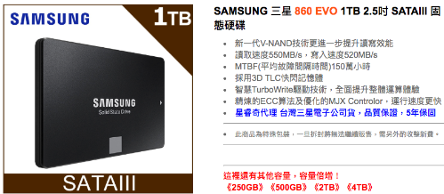
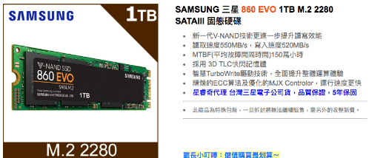
推薦使用三星 860 EVO M.2 SSD
550 MB
連續讀取速度
520 MB
連續寫入速度
1 TB 2.5 吋及 M.2 已無價差
皆為 NT$5,990
-2018/11/06 PChome 24h
3.0-4.5W
低溫省電
5年
產品保固
2018 Q1 SSD 市佔率
資料來源: https://www.digiliant.com/the-leader-in-ssd-shipments-2017-samsung-pid-36.html

Slide 8

SSD 預留空間 (Over-provisioning)
SSD 預留空間 (Over-provisioning) 是在 SSD 中保留空間以降低寫入放大：
透過預留空間，在任一時機點可避免額外的 Garbage Collection 操作。
兩邊比較，左方需要進行 Garbage Collection 總計需寫 10 次，而右方僅 6 次。
N | 新資料
D | 有效資料
 | 無效資料
 | 預留空間
 | 預留空間
N | N
N | N
N | N
D | D
D | D
D
D
D | D
D | D
D | D
D | D
N | N
N | N
N | N
SSD 寫入新資料，
僅能一次清除區塊上所有資料
為了避免有效資料也被清除，需要做 Garbage Collection
有兩個區塊當預留空間，
則新資料可直接寫入

Slide 9
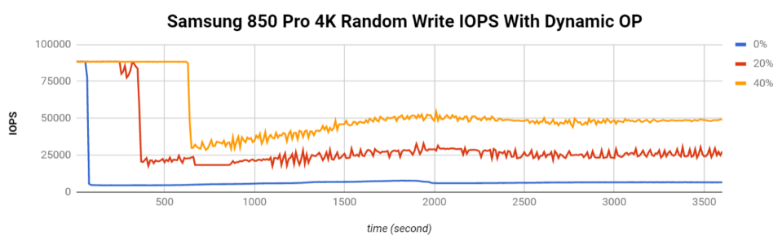
QNAP 軟體定義 SSD 外掛預留空間
SSD 預留空間 (Over-provisioning) 是在 SSD 中保留空間以優化 SSD 持續寫入效能與耐久度的技術。在 QNAP 實驗室中，透過預留空間，消費者級的 Samsung 850 PRO
持續效能可逼近資料級 SSD，達 25,000 IOPS。
測試條件：
FIO configuration: runtime=1800 ioengine=libaio direct=1 rw=randwrite bs=4k numjobs=1 iodepth=32
資料級 SSD 以 Intel S4500 為例，持續隨機寫入 IOPS 為 30,000

Slide 10

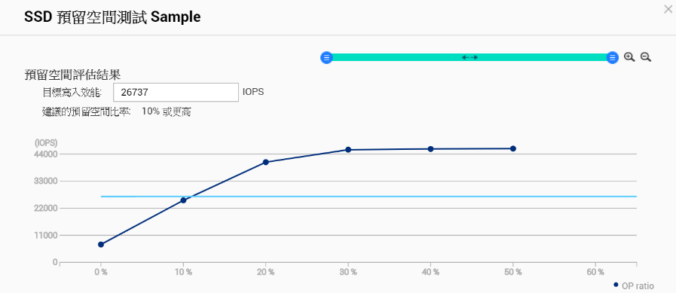
選對 SSD 很困難，選 QNAP 很簡單
消費者部署 SSD 儲存最大的問題，在於確保 SSD 效能能否達到期望。針對 SSD 的持續寫入效能，QNAP 同步推出 SSD 分析工具，量測不同 SSD 外掛預留空間的效能，依應用情境建議最佳策略。
使用者可依應用情境快速判斷最佳預留空間部署策略
資料級SSD 以 Intel S4500 為例，持續隨機寫入 IOPS 為 30,000

Slide 11







擁抱雲端 創造緊密混和雲
輕巧 NAS 空間 + 無限雲端空間 = 創造無盡可能
容量
CacheMount
VJBOD Cloud
容量無限擴充
QNAP 即將推出與雲端更緊密結合的服務：
檔案型 Gateway
區塊型 Gateway
CacheMount
VJBOD Cloud
*預計於 QTS 4.4.1 推出
Notes:
TBS-453DX搭配SSD讓效能更優化，但總體能配置的容量可能少於一般傳統HDD配置的NAS，這時候就可以透過無邊無際無限大的雲端空間來補足空間稍少的問題
因此QNAP即將推出兩個與雲端更緊密結合的服務，分別是文件型Gateway的CacheMount以及區塊型Gateway的VJBOD Cloud

Slide 12

























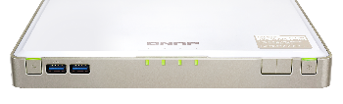











CacheMount
啟動快取，提升雲端讀寫體驗
支援掛載超過20個雲端服務​​
開啟QTS應用程式對雲端服務的大門​
檔案管理
編輯工具
多媒體應用
遠端通訊協議存取
*詳細服務與支援程度依 CacheMount 產品上市公告為主
Notes:
我們將原先的遠端掛載功能重新打造成CacheMount，將會支援掛載超過20個雲端服務商，並加強快取功能，讓讀寫雲端檔案能有如同讀寫本地端檔案的體驗，除此之外，更開啟了QTS應用程式對雲端服務的大門，未來就算你的檔案都放在雲端空間哩，還是能夠享用QNAP QTS上各個APP的服務，例如檔案管理、編輯、多媒體應用等，甚至當作gateway在PC讀取雲端檔案

Slide 13
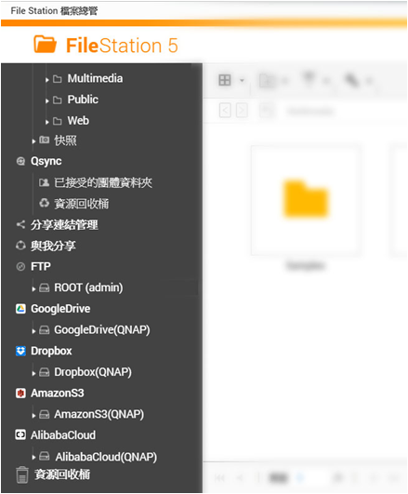
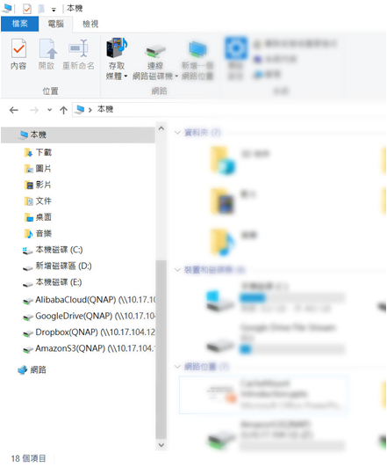
CacheMount
眾多雲端空間一覽無遺，一次管理
File Station
PC (透過 SAMBA 掛載)
本地空間
遠端 NAS
透過遠端通訊協定將雲端空間掛載於 PC
雲端空間
*詳細服務與支援程度依 CacheMount 產品上市公告為主
Notes:
有了CacheMount，您將可以在QNAP NAS上，一個視窗一次管理您的所有空間，也可以透過遠端通訊協定將雲端空間掛載於PC，讓您更有效率的使用雲端檔案。

Slide 14
CacheMount 的核心：
邊緣快取磁碟區 (Edge Cache Volume)
透過在本地 NAS 邊緣快取磁碟區，
任何雲端的存取將經過此磁碟區。
衝雲破霧
讀寫雲端檔案時，將利用邊緣快取磁碟區進行暫存，享受如本地儲存般的讀寫效能。
騰雲駕霧
使用 SSD 磁碟區、 HDD 搭配 SSD 快取，甚至 Qtier 儲存池建立邊緣快取磁碟區，玩轉儲存配置嘉惠雲端！
應用程式/服務 IO
SSD 固態硬碟快取
一般磁碟區
邊緣快取磁碟區
本地儲存池
雲端儲存空間
固態硬碟
SAS
磁碟
傳統磁碟
Notes:
QNAP是如何將Remote Mount 重新打造為 CacheMount? 是透過 NAS 作為邊緣快取磁碟區加快從雲端空間存取檔案的效能。邊緣快取磁碟區的建立和一般磁碟區無異，但其專門用來存放準備寫入雲端或從雲端讀取的檔案。透過此暫存空間存取雲端將能衝雲破霧的效果，享受如本地儲存般的讀寫效能。
更進一步，這類的磁碟區不僅可以再一般HDD儲存池上建立，更可以啟用 SSD 快取或是在 Qtier 自動儲存分層儲存池上建立。達到騰雲駕霧，依照使用者配置有 SSD 、 HDD 到 Cloud 三層，甚至 SSD，SAS HDD，HDD，Cloud 四層的分層配置。

Slide 15
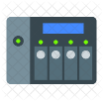

雲端虛擬擴充櫃 (VJBOD Cloud)
以公有雲解放私有雲儲存備份限制
將雲端空間在 NAS 模擬為區塊裝置，不僅磁碟區，更可建立 iSCSI LUN：
比起檔案層級，傳輸大量小檔或單一大檔部分修改效率更佳，加上邊緣快取，
在維持效能情境下以公有雲對應私有雲的儲存與備份保護問題！
原始檔
在檔案層級，修改檔案後需要傳輸整個檔案上雲端，且不支援 LUN 建立。
修改處
在區塊層級，僅須上傳檔案修改區塊，節省流量並加速儲存效能。
*採用區塊層級雲端虛擬擴充櫃方案與 CacheMount 不同，上傳雲端檔案將不可直接由雲端識別並使用
Notes:
除了 CacheMount ，QNAP 也正在積極規畫進一步利用 NAS 邊緣運算優勢加入企業雲端儲存生態系。並將提出 VJBOD Cloud 雲端虛擬擴充櫃的新架構。VJBOD Cloud 不同於 CacheMount 將採用區塊層級方式讓 NAS 運用雲端空間，也就是說使用者將可以用連接的物件儲存空間 Bucket 直接建立儲存池和磁碟區。
使用區塊層級的優勢，在於寫入多個小檔到雲端時，首先雲端伺服器可以區塊處理資料而不用一個檔案一個檔案溝通讀寫需求，而在編輯單一大檔時，效益更明顯是如下圖所示，在一個大檔僅有變動的區塊需要做上傳，有效的節省了頻寬和雲端傳輸費用。這個優勢使相比 CacheMount VJBOD Cloud 更適合做 NAS 擴充給虛擬機鏡像檔或備份情境使用，以公有雲解放私有雲的儲存空間。而缺點就是區塊層級的 Volume 或 LUN 中的檔案在雲端暫時還無法被其他應用直接識別。

Slide 16


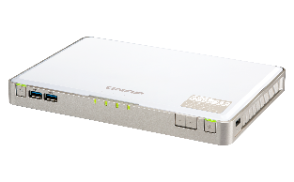




利用雲端虛擬擴充櫃建立持續可用的資料庫！
再佳的磁碟陣列保護，也擋不住壞運氣，雲端是最佳的備份目標！
檔案同步、備份上雲可以使用備份軟體，但如何將重要資料庫即時同步到雲端？
透過雲端虛擬擴充櫃，可將 iSCSI LUN 建立在雲端，用本地邊緣快取技術加速
自動上雲。任何機器故障，僅須使用新機器重新連線即可繼續使用!
Cloud LUN 作為雲端物件
工作站的資料持續可用！
任一台 NAS 連線到雲端可重建 Cloud LUN 連線
* 一個 Cloud LUN 從 雲端僅可由一台 NAS 進行連線並存取
Notes:
QNAP 之所以推出VJBOD Cloud ，最重要的原因是為了解決用戶重要資料庫上雲的需求。我們知道在企業情境中，應用程式的檔案都是以 iSCSI LUN 的形式存放在 NAS 中，但這種區塊裝置在 NAS 中資料無法被識別，除了透過 LUN 匯出匯入，也就難以用一般的備份軟體持續備份、甚至以同步方式傳到雲端。當本地 NAS 遭遇到 RAID 失效或是機器損壞時，重要的資料庫資料就有毀損的風險。
而現在透過 VJBOD Cloud 雲端虛擬擴充櫃，使用者將可以輕鬆在雲端建立一個 Cloud LUN 並透過 NAS 分享給本地的企業應用程式或是 Hypervisor ，當 NAS 上的 RAID 或是 NAS 自身有任何損壞時，不需要擔心從損壞到復原中間的營運損失，只要您有另外一台 NAS，直接透過 VJBOD Cloud 即可重新連上 Cloud LUN ，並且再次提供給本地應用程式伺服器，透過雲端達具完全保護，持續可用的資料庫儲存架構。

Slide 17
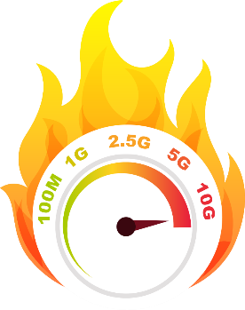
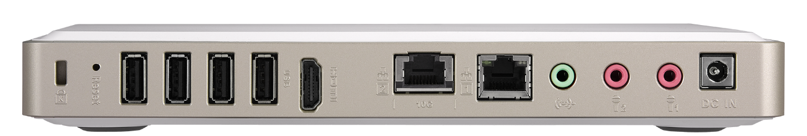
SSD 搭配 Multi-Gig 10GBASE-T
不必換線! 單埠 10 GbE 支援 NBASE-T 業界標準
 | CAT 5e | CAT 6 | CAT 6A & CAT 7
1 G | Yes | Yes | Yes
2.5 G | Yes | Yes | Yes
5 G | Yes | Yes | Yes
10 G | X |  | Yes
您的既有網路拉線可能已經支援 > 1 Gbps 速度!
最長 55 公尺

Slide 18
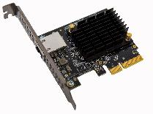
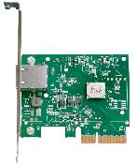
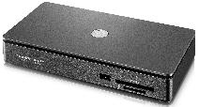
基於 Aquantia 的 AQC107 10G 晶片
Multi-Gig 晶片
陸續為各大廠採用

Slide 19















Aquantia at a glance
A Global Company
A Leader in Multi-Gig Ethernet ICs
HQ: San Jose, CA
Global Operations:
Canada
  India
  Netherlands
  Russia
  Taiwan
250+ employees
170+ design wins across our core markets
10+ Million of ports shipped to Tier-1 OEMs
Successful IPO on November 3, 2017
Diversified Markets
Announced Customers and Partners
  Auto
Customers
  Access
  Enterprise
Partners
  Data Center
Distributors
2017

Slide 20
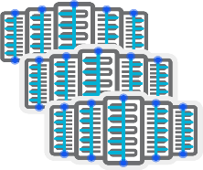







Aquantia drives the infrastructure upgrade
Data Center – Corporate
10GbE
Data Center – Hyperscale
25/100GbE
Enterprise Infrastructure
2.5/5/10GbE
Access
2.5/5/10GbE
Automotive
2.5/5/10GbE

Slide 21
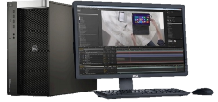
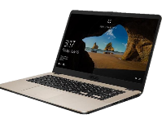







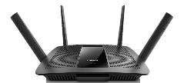
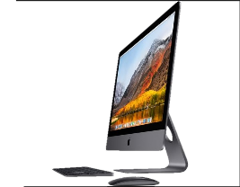



Applications
TB/USB Dongle
Internet / Cloud
PC
5G Enabled
802.11ax
Laptop
10G Enabled
Switch
TB Dock
Carrier Gateway
10G/5G/2.5G Enabled
802.11ax
10G Enabled
10G Enabled
Gaming PC
NAS
iMac
Pro
Retail Router
10G/5G/2.5G Enabled
10G Enabled
10G Enabled
10G Enabled

Slide 22


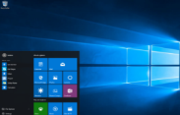
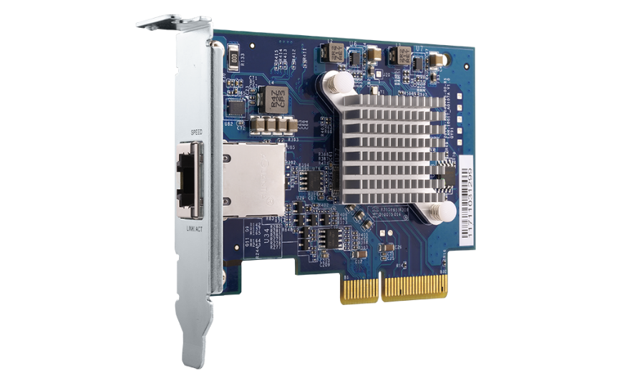


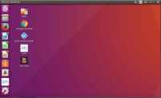
PC 安裝 10GbE 網卡，即享高速網路連線
QNAP QXG-10G1T
單埠 10G 網路擴充卡
  Windows® 10, 8.1, 8, 7 (32/64 bit)
10G/5G/2.5G/1G/100M
PCIe 3.0 x4 介面
  Linux 3.2, 3.10, 3.12, 4.2, 及 4.4

Slide 23
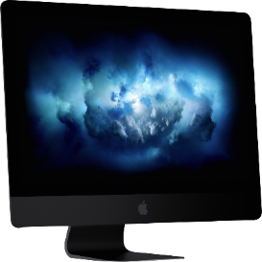

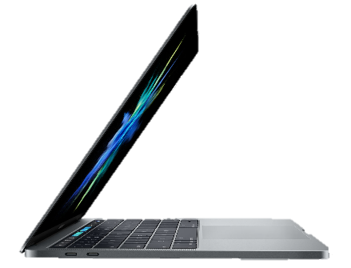
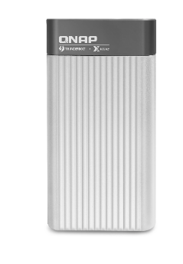
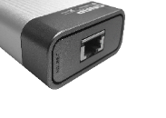
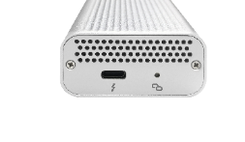
Mac 用戶也可獲得 10GbE 高速連線
具 Thunderbolt 3 的 Mac 也可透過 QNAP
QNA-T310G1T Thunderbolt 3 對 10GBASE-T 轉接器獲得 10GbE 連線
2018 最新 iMac Pro
內建一個 NBASE-T 可支援 10GbE
QNA-T310G1T
NBASE-T
規格:
控制器：AQC107S-B1-C + AQX-N3F10-DRE-U3C
傳輸介面：1 x Thunderbolt 3, 1 x 10GbE 10GBASE-T 埠(10G/5G/2.5G/1G)*
傳輸線材：CAT 6a/ CAT 7
USB 3
Thunderbolt 3
(USB-C)
10GbE
Ethernet
SDXC card slot
Ethernet
*Mac 裝置需安裝 Mac OS 10.13.3 (或更新版本) 以啟用 10GbE 連網能力。

Slide 24

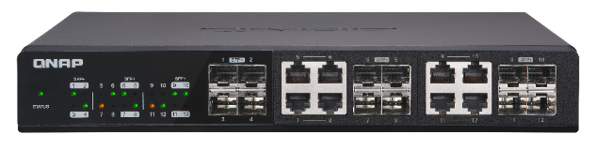
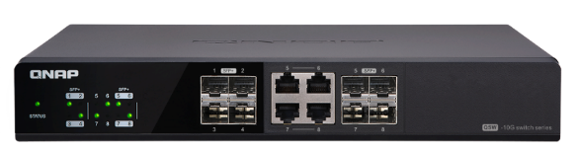
搭配 10GbE 交換器，立馬升級高速網路
12
Ports
同時高達 12 埠
10Gbps 傳輸
8
Ports
同時高達 8 埠
10Gbps 傳輸
QSW-1208-8C
QSW-804-4C
12 埠 10GbE 交換器
4 x SFP+ 埠
8 x RJ45/SFP+ 複合埠
8埠 10GbE 交換器
4 x SFP+ 埠
4 x RJ45/SFP+ 複合埠

Slide 25
10GbE 高速傳輸效能
700
825
600
686
667
500
685
400
300
200
100
0
(MB/s)
上傳
下載
上傳
下載
1 x 10GbE
1 x 10GbE
加密磁碟區
效能測試環境：
TBS-453DX：2 x Samsung 860 EVO M.2 2280 SATA 1TB SSD, RAID 0, QTS 4.4.0, 4GB RAM, 完整配置磁碟區
用戶端 PC：Windows 10 Pro, Intel Core-i7 4770 3.4GHz, 16GB RAM, LAN-10G2T-X550, MTU 9000

Slide 26
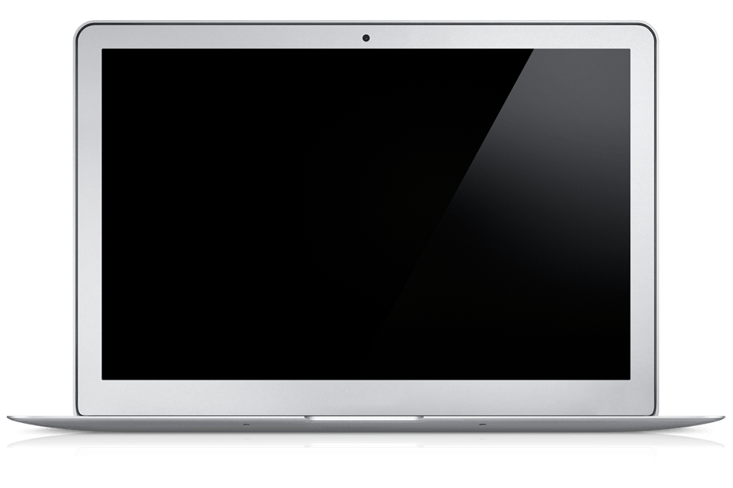
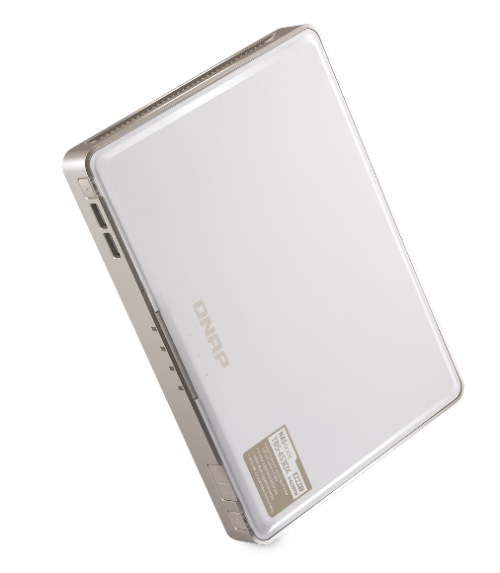
Live Demo
10GbE 效能實測

Slide 27
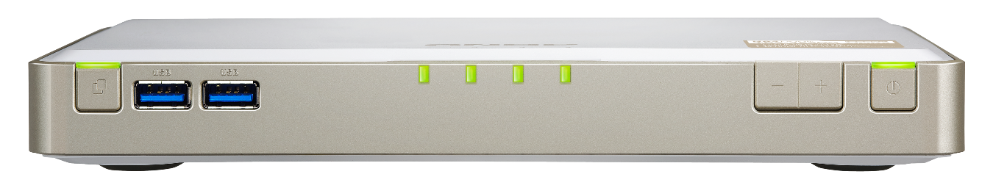
TBS-453DX 正面配置
IR紅外線
接收器
電源鍵與
狀態燈號
USB 單鍵備份按鈕
亮度可調式
M.2 SSD 狀態燈號
USB 3.0 埠
音量鍵

Slide 28
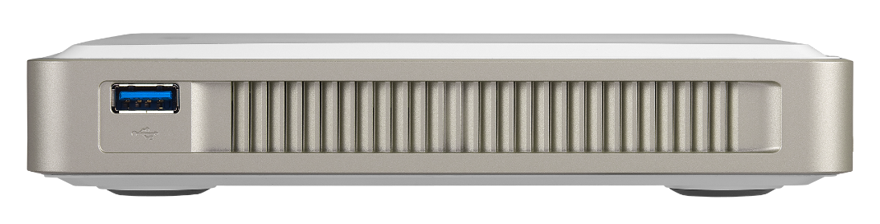
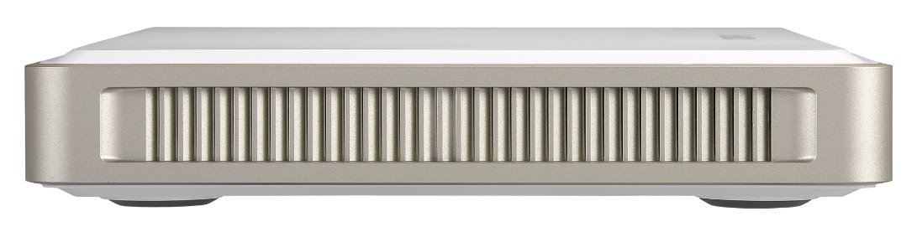
TBS-453DX 側面配置
右側
USB 3.0 埠
雙揚聲器
左側

Slide 29
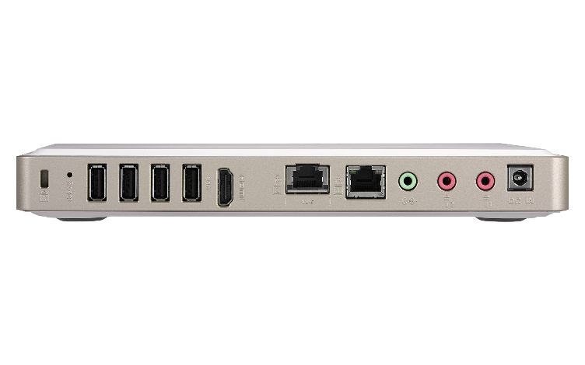




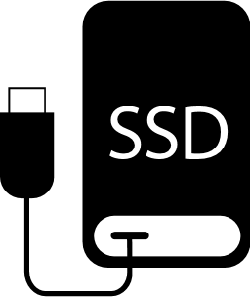

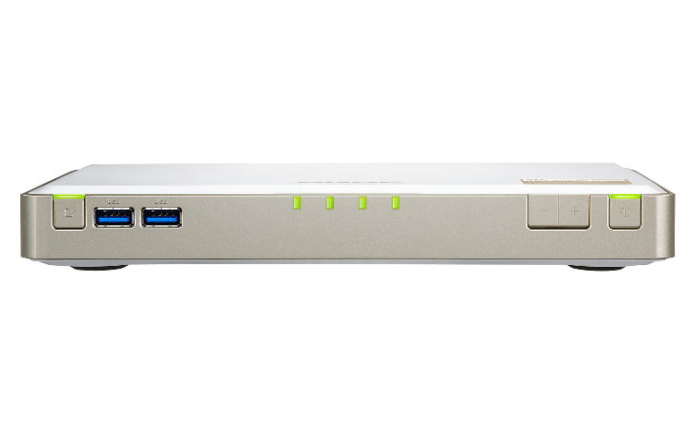



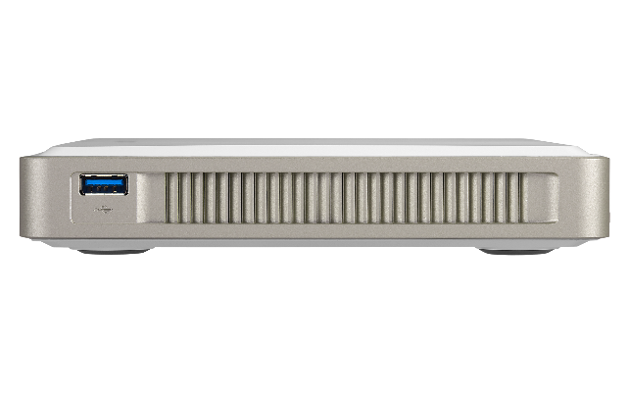
超多 USB 埠，靈活運用
4 x USB 2.0
3 x USB 3.0 (前 2 側 1)

Slide 30
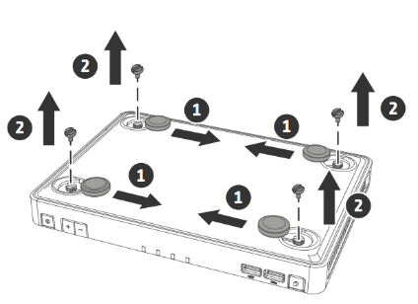
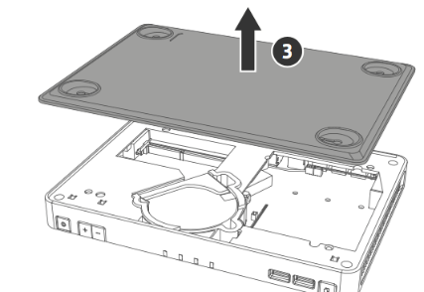
M.2 SSD 安裝與記憶體升級
2x DDR4 SO-DIMM
記憶體插槽，最高總和 8 GB
4 x M.2 2280 SATA
SSD 插槽 (選購 SSD)
TBS-453DX-4G: 2 x 2GB
TBS-453DX-8G: 2 x 4GB

Slide 31
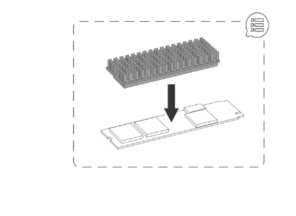
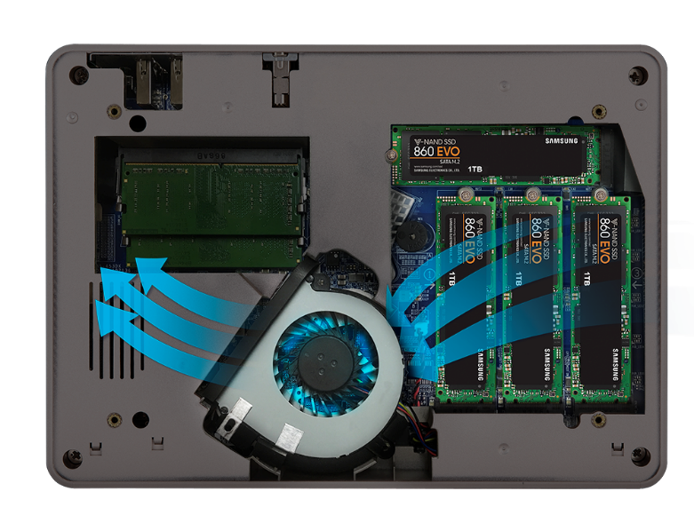

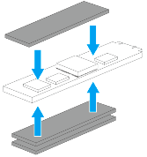
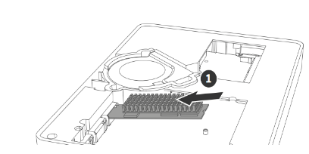
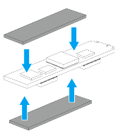

內建靜音風扇，極致散熱效能
隨附散熱墊適用於單面與雙面顆粒的 M.2 SSD
風扇排出廢熱設計
全新設計 M.2 SSD 散熱片

Slide 32
Live Demo
升級記憶體
安裝 M.2 SATA SSD

Slide 33

10V 至 20V DC 寬電源輸入設計
配備一組 65 瓦 19 伏特變壓器，並支援直流電源 (DC) 輸入，彈性支援 10 伏特至 20 伏特的直流電範圍，適合工業、工廠等不同環境的電壓需求。

Slide 34


HDMI 2.0 4K 60FPS 流暢影像體驗

Slide 35







HybridDesk Station，影音應用樣樣行
USB
HDMI
鍵鼠
網路
音源
Qremote App

Slide 36


HD Station 應用管理工具
系統管理工具
監控管理工具
通訊與社群軟體
QTS
File Station HD
Surveillance Station
QVR Pro Client
Skype
Facebook
多媒體播放工具
多媒體資料管理工具
瀏覽器與文件工具
HD Player
OceanKTV
YouTube
Clementine
Plex Home Theater
Spotify
TuneIn Radio
Photo Station HD
Video Station HD
Music Station HD
Chrome
Firefox
LibreOffice

Slide 37





QButton 讓您隨心設定，一鍵開啟
播放您喜愛的歌曲清單，並可將其他按鍵設為播放前一首或下一首曲目
可額外購買
QNAP RM-IR004
紅外線遙控器
觀看預設的 Surveillance Station 攝影機頻道，秒速開啟監控保心安
一鍵重啟或關閉 NAS，快速又便利

Slide 38



Linux Station 讓 NAS 變身 Ubuntu PC
1
透過 HDMI 連接 NAS 與螢幕
提供多版本 Ubuntu
Ubuntu 14.04
Ubuntu 16.04
特別支援中文版
Ubuntu Kylin 優麒麟
2
再將滑鼠和鍵盤接到 NAS，NAS 即成為 Ubuntu 個人電腦!

Slide 39











Linux Station + KODI 什麼都能播
使用 KODI 直接播放 NAS 中的多媒體檔案
安裝完成就可立即使用
Video HD
在 Ubuntu 中的 KODI 安裝 Video HD
享有完整支援 Video Station 功能
播放進度、影片分類、線上字幕等
提供使用者最佳的影片觀看體驗

Slide 40









OceanKTV 打造專屬的家庭 K 歌房
支援兩支
動圈式麥克風

Slide 41






OceanKTV 的全方位管理與播放功能
三種方式點播歌曲，進行操作
電視
行動裝置
網頁
歌庫管理
歌曲歡唱及 YouTube 點播
行動遙控器

Slide 42





硬體即時轉檔與多樣化串流
支援 4K H.264 影片硬體解碼播放與轉檔，可即時或離線將 4K 影片轉檔為可在各裝置 上順暢播放的格式
透過 HDMI 輸出 4K Ultra HD (3840 x 2160, 60FPS) 內容
透過 DLNA、AirPlay、Chromecast 及 Plex 等影音串流應用，客廳就是電影院

Slide 43










用 PLEX 建構個人媒體收藏指揮中心
網路串流
網路串流
智慧型電視 (SmartTV)
電腦
網路串流
手機
平板

Slide 44








Cinema28 讓家中各角落皆有聲有色
Cinema28 將多串流裝置、多串流協定整合於單一介面集中管理，
您可靈活地串流影音檔案至分布在不同房間的影音裝置上。
HDMI
(Audio)
Line Out
USB DAC
Bluetooth
HDMI
(HD Player)
Chromecast
DLNA
AirPlay

Slide 45

Roon 音樂中心，釋放您的音樂魂
全 M.2 SATA
SSD 專用
插槽，
提升整體效能

Slide 46




完整備份方案對抗惡意軟體
macOS
建立備份才是對抗勒索軟體最好的辦法 !
Time Machine
Qsync
Windows
NetBak Replicator
Qsync
馬上建立排程或同步備份計畫來備份您的資料

Slide 47



最實惠的企業級快照防護
≥
4 GB
RAM
整機最大
快照數量
1,024
-----------------------------------
單磁碟區/LUN最大快照數量
256
最超值的
備份
選擇

Slide 48















異地備份 - 多重保護備份資料
Hybrid Backup Sync
混合型備份與同步中心
異地端
本地端
雲端

Slide 49
Notification Center，隨時掌握狀態

Slide 50




QVR Pro 監控應用解決方案
6,000+ 支相容網路攝影機
8 路免費攝影機頻道
128 路攝影機頻道支援總數
QUSBCam2 觀看 USB 攝影機影像

Slide 51



彈性擴充儲存空間
最多可連接 8 台遠端 NAS
iSCSI
10GbE / 1GbE 掛載
VJBOD
將其他 NAS 閒置空間
當作為本身虛擬硬碟

Slide 52









TR-004 RAID 外接盒交換資料或擴容
使用模式二選一：
1. NAS、Windows、macOS 及 Linux 跨平台外接裝置模式
2. QNAP NAS 專用進階儲存擴充模式
擇一連線
USB 3.0
USB 3.0
外接裝置
儲存池
TBS-453DX
TR-004

Slide 53

輕．薄．卻很有才
©201 8著作權為威聯通科技股份有限公司所有。威聯通科技並保留所有權利。威聯通科技股份有限公司所使用或注冊之商標或標章。檔案中所提及之產品及公司名稱可能為其他公司所有之商標 。​​

